Slide 1
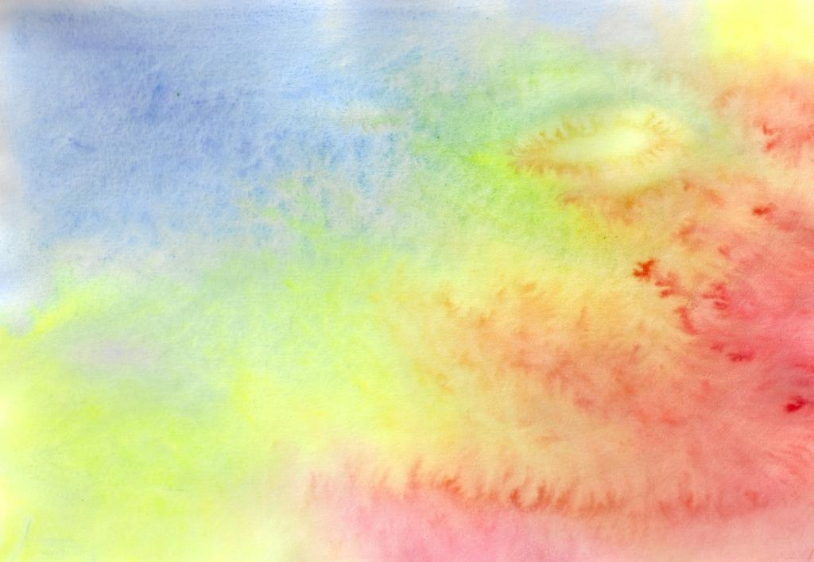
Картинный материал для
речевого тренинга
по автоматизации звука [Ш]
Подборка
Кулаковой М.А., учителя-логопеда ГБДОУ детского сада № 78 Красносельского района Санкт-Петербурга

Slide 2
Весь картинный материал обработан в Photoshop-e: высокое качество изображений, многие картинки на прозрачном фоне.
Сгруппирован в соответствии с этапами автоматизации заданного звука.

Slide 3
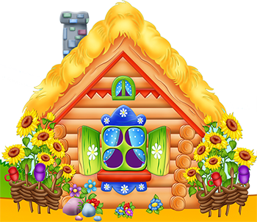
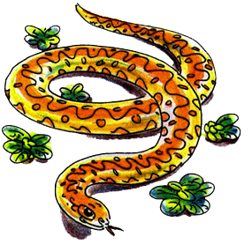
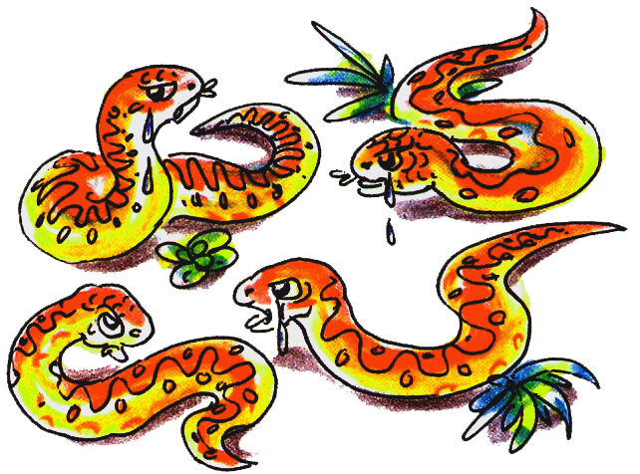
для автоматизации изолированного произнесения звука [Ш]

Slide 4
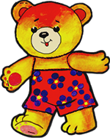
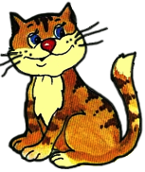
для автоматизации звука [Ш] на уровне слова

Slide 5
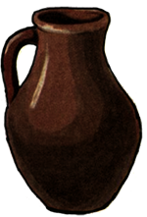
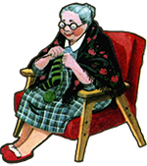
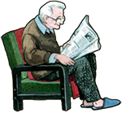
для автоматизации звука [Ш] на уровне слова

Slide 6
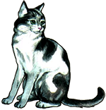
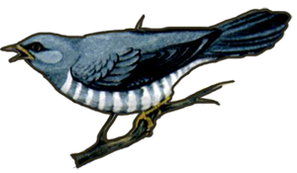
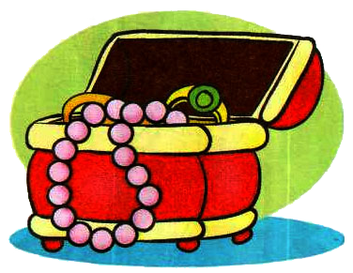
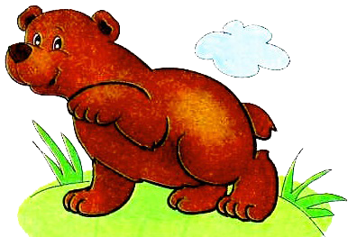
для автоматизации звука [Ш] на уровне слова

